Slide 1
O‘zbekiston tarixi
10-sinf
Mavzu:
O‘zbekistonliklarning frontdagi jasorati va qahramonliklari

Slide 2
Reja
1. O‘zbek diviziyalarining tashkil qilinishi.
2. Urushning dastlabki kunlaridagi janglar. Urushdagi tub burilish davridagi vaziyat.
3. Yaponiya militaristlariga qarshi kurashda o‘zbekistonliklarning hissasi. G‘alaba bayramidan Xotira va Qadrlash kunigacha.

Slide 3
Urushning birinchi kunlaridanoq O‘zbekistonda xalq lashkarlarining otryadlari tuzila boshladi. Bu otryadlar umumiy harbiy ta’lim bo‘linmalariga qo‘shildi.
O‘zbekistonda front uchun milliy harbiy qismlar va jangovar rezervlarni tayyorlash ishi boshlandi. 1941-yil yozida Samarqandda 19-O‘zbek tog‘-otliq diviziyasi qayta tuzilib, uning asosida 221-motorlashtirilgan diviziya tashkil qilindi.

Slide 4
Diviziyada bu paytda katta tajribaga ega o‘zbek ofitserlaridan polkovnik Ismoil Bekjonov, mayor Sobir Rahimov va boshqalar bor edi. Diviziya jangchilari 17-mexanizatsiyalashgan korpus saflarida Yelena yaqinida dushmanga qarshi janglarda ilk marta qatnashdilar.

Slide 5
1941-yil 13-noyabrda Davlat Mudofaa Komitetining “Milliy harbiy qo‘shilmalar tashkil etish to‘g‘risida”gi qarori qabul qilindi.
Unga ko‘ra, O‘zbekistonda 5 ta kavaleriya diviziyasi, 9 ta alohida o‘qchilar brigadasi tashkil qilish va mahalliy xalqlarga mansub 40 yoshdan katta bo‘lmagan sog‘lom va baquvvat kishilar bilan to‘ldirilishi ta’kidlandi.
1941-1942-yillarda milliy harbiy qismlarda, o‘zbek diviziyalari va brigadalarida qurol-yarog‘ va o‘q-dori miqdori mutlaqo yetishmagan. O‘zbek jangchilari qurollanmagan, hatto oddiy miltiq (vintovka) ham bo‘lmagan.

Slide 6
O‘zbekistonlik jangchilar:
Brest qal’asi
Kiyev
Smolensk
Odessa
Sevastopol
Leningrad
Moskva va boshqa ko‘pgina shaharlar mudofaasida mardlik va matonat namunalarini ko‘rsatdilar.

Slide 7
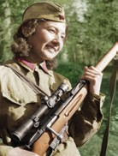
Moskvani himoya qilishda o‘zbek xalqining shonli qizlari ham mardona jang qildilar.
Ular safida 28 nafar fashistni otib o‘ldirgan snayperchi Zebo G‘aniyeva ham bo‘lib, u mardligi va jasorati uchun Qizil Bayroq ordeni bilan mukofotlandi.
“Moskva mudofaasi uchun” maxsus medali bilan mukofotlanganlar orasida O‘zbekiston jangchilaridan 1753 kishi bo‘lgan.
Zebo G‘aniyeva

Slide 8
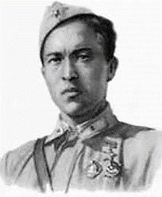
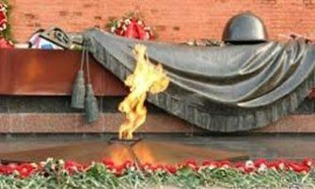
1942-yil 27-martda SSSR Oliy Soveti Prezidiumining farmoni bilan 26 nafar ofitser va oddiy askarlarga Sovet Ittifoqi Qahramoni yuksak unvoni berildi.
Ular safida birinchi o‘zbek qahramoni andijonlik Qo‘chqor Turdiyev ham bor edi.

Slide 9
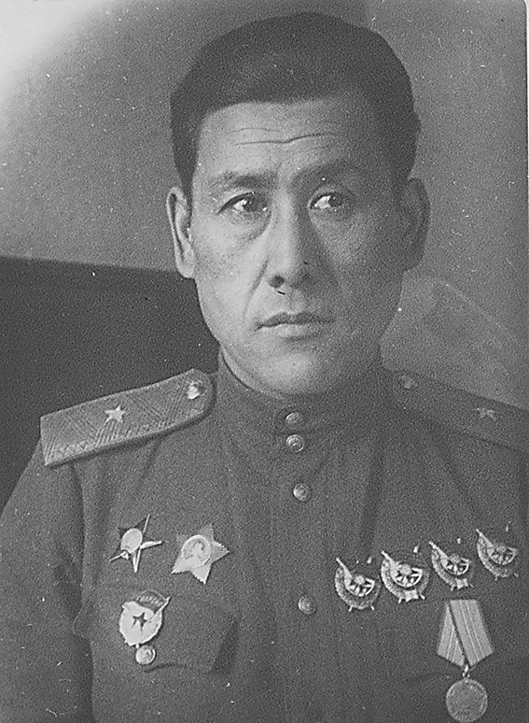
Stalingrad jangi Ikkinchi jahon urushida tub burilishni boshlab berdi. Kavkaz uchun bo‘lgan janglarda Toshkentda tuzilgan Sobir Rahimov diviziyasi 3 oy davomidagi janglarda 8000 nafar dushmanni qirib tashladi.
Gvardiyachi general-mayor S.Rahimov 1945-yil 26-mart kuni Polshadagi Gdansk shahrini shturm qilish vaqtida halok bo‘lgan. O‘zbek xalqining shonli farzandiga 1965-yil 9-mayda Sovet Ittifoqi Qahramoni unvoni berildi.

Slide 10
O‘zbekistonlik jangchilar 1943-yil yozida bo‘lgan Kursk va Oryol rayonidagi janglarda, Dnepr daryosini kechib o‘tishda oldingi saflarda bo‘lishdi. Dnepr uchun olib borilgan janglarda qahramonlik ko‘rsatgani uchun 26 nafar o‘zbek yigitiga Sovet Ittifoqi Qahramoni unvoni berildi. Ular safida buxorolik Sharif Ergashev va Xalloq Aminov bor edi.
Belorussiyani ozod qilish uchun bo‘lgan janglarning birida 1943-yil noyabrda Gomel shahri atrofida iste’dodli o‘zbek shoiri Sulton Jo‘ra 33 yoshida mardlarcha halok bo‘ldi.

Slide 11
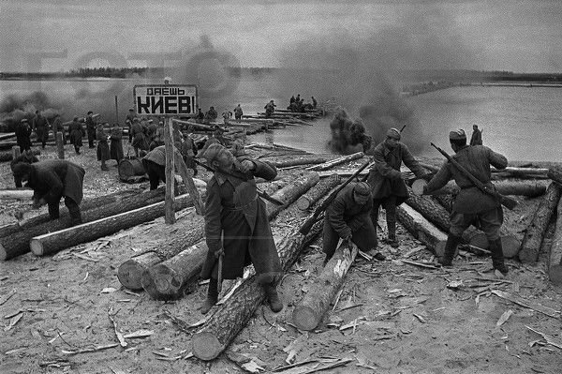
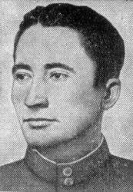
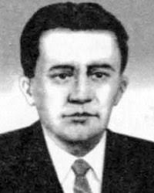
Sharif Ergashev
Sulton Jo‘ra

Slide 12
O‘zbekistonliklar Yevropadagi Qarshilik ko‘rsatish harakati saflarida, Polsha, Bolgariya, Vengriya, Ruminiya, Chexoslovakiya, Italiya, Gretsiya, Avstriya, Yugoslaviya, Fransiya kabi davlatlarni fashizmdan ozod etishda faol qatnashdilar.
1945-yil 9-mayda Germaniya taslim bo‘ldi. Berlinni zabt etgan jangchilar orasida Sovet Ittifoqi Qahramoni unvoniga sazovor bo‘lgan toshkentlik Botir Boboyev va Solih Umarov, marg‘ilonlik Tojiali Boboyev ham bo‘lgan. O‘zbekistonlik jangchilarning 1706 nafari “Berlinni ishg‘ol etganligi uchun” jangovar medali bilan taqdirlandi.

Slide 13
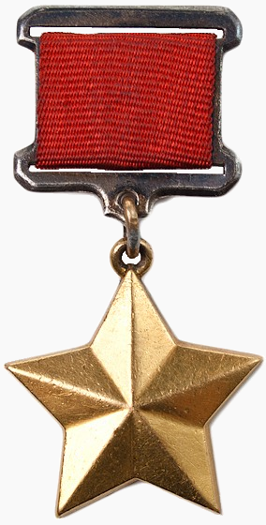
O‘zbekistonliklarning 120 000 nafari turli sovet orden va medallari bilan mukofotlandi. 280 nafar jangchi Sovet Ittifoqi Qahramoni unvoniga sazovor bo‘ldi, ulardan 75 nafari o‘zbek edi.

Slide 14
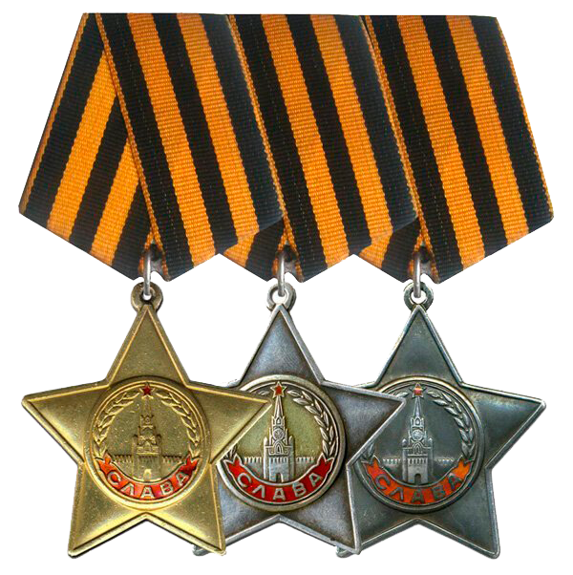
52 nafar o‘zbekistonlik jangchilar uchala darajadagi “Shuhrat” ordeni bilan taqdirlandilar.

Slide 15
Ikkinchi jahon urushida fashistik Germaniya va militaristik Yaponiya ustidan erishilgan buyuk g‘alaba taraqqiyparvar insoniyatga juda qimmatga tushdi.
Ikkinchi jahon urushida 50 mlndan ziyod kishi halok bo‘ldi. SSSR - 27 mln kishisidan ajraldi. Urushga ketgan zarar - 4 trillion dollarni tashkil qildi.

Slide 16
Urush yillarida Germaniyaga 6,2 mln. kishi asirga tushgan. Sovet-german urushida 5,7 mln. kishidan ortiq sovet askarlari Germaniya konslagerlarida tutqunlikda bo‘lishgan.

Slide 17
Asirga tushgan sovet jangchilari orasida ko‘plab turkistonliklar ham bo‘lgan. Ana shunday asirlardan biri sobiq legioner, keyinchalik Germaniyada yashagan namanganlik tarixchi olim Boymirza Hayit fikrlariga ko‘ra, 1941-yil yozidan to 1942-yil bahorigacha 1,7 mln. turkistonlik jangchilar nemislarga asir tushgan va konslagerlarda bo‘lishgan. 1942-yil yozida ulardan faqat 400 000 kishi tirik qolgan, xolos.

Slide 18
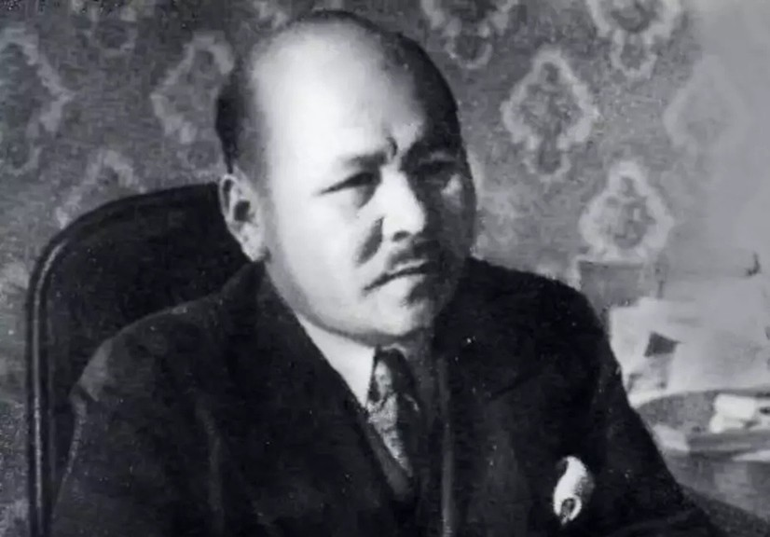
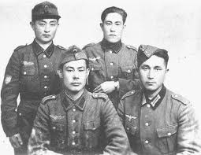
Turkistonlik muhojirlardan Mustafo Cho‘qay va toshkentlik o‘zbek Vali Qayumxon tashabbusi bilan 1942-yil martida Turkiston legioniga asos solingan. Legionni siyosiy va mafkuraviy jihatdan boshqarish Milliy Turkiston Birligi Qo‘mitasiga yuklatilgan.

Slide 19
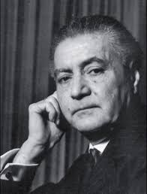
Vali Qayumxon qo‘mita prezidenti edi.
Harbiy asirlikda bo‘lgan Turkiston legioni qatnashchilarining taqdiri nihoyatda og‘ir kechdi. Urush tugagach, ular hamma joyda ta’qib etildi, SSSRga qaytarilgan harbiy asirlarning ko‘pchiligi maxsus lagerlarga joylashtirilib, turli qiynoqlarga duchor qilindi.

Slide 20
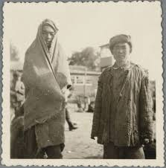
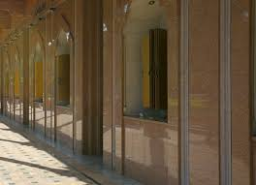
O‘zbekiston Respublikasi mustaqillikka erishgach, 1995-yili 35 jildli “Xotira” kitobi va O‘zbekiston xalqining urush yillarida front ortidagi jasoratlari bayon qilingan umumlashma maxsus jild o‘zbekcha va ruscha nashr etildi.

Slide 21
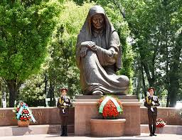
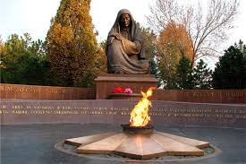
Toshkentda 1999-yil may oyida Xotira va Qadrlash maydoni barpo etilib, unda “Motamsaro ona” haykali hamda xiyobonning shimoliy va janubiy tomonida qad ko‘targan ayvonlar tokchalarida Ikkinchi jahon urushida halok bo‘lgan o‘zbekistonlik barcha jangchilarning ism-sharifi bitilgan metall tokchalar o‘rnatildi.

Slide 22
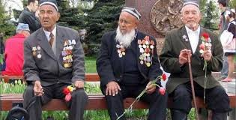
G‘alaba bayrami nishonlanadigan 9-may sanasi Xotira va Qadrlash kuni deb e’lon qilindi, Qoraqalpog‘iston Respublikasi, barcha viloyat markazlari va tumanlarda Xotira maydonlari barpo etildi va “Motamsaro ona” haykali o‘rnatildi.

Slide 23
Eng so‘nggi tarixiy tadqiqotlarda keltirilishicha, urush yillarida 1,5 mln. nafar o‘zbekistonliklar fashizmga qarshi olovli janglarda qatnashgan.
1939-yili respublika aholisi 6,5 mln. bo‘lgan. Demak, har to‘rt o‘zbekistonlikning bevosita bittasi harakatdagi armiya safida xizmat qilgan.
Ulardan 500 000 nafari jang maydonlarida halok bo‘lgan yoki bedarak yo‘qolgan.

Slide 24
Mustaqil bajarish uchun topshiriqlar
Darslikning 101-betida berilgan izohli atamalarni yozib olib savollarga javob bering.
Mavzu so‘ngida berilgan jadvalni to‘ldiring. O‘zingiz yashaydigan mahalla yoki tumaningizdagi urush qatnashchilari haqida ma‘lumot topib o‘rtoqlaringiz bilan bo‘lishing.

